Slide 1

Metas Erosionadas
ARQUETIPO SISTÉMICO
[ModSim_303]
Jaime Darley Angulo Tenorio
John Alejandro Pastor Sandoval
Juan Camilo Vergara Tao
Juan Diego Velásquez Pinzón
MODELOS Y SIMULACIONES 2025-1S

Slide 2

Contenidos
1
2
3
¿Qué son los arquetipos sistémicos?
Diagrama causal del arquetipo
Descripción
4
5
6
Teoría dinámica del arquetipo
Acción prescriptiva
Cómo usar el arquetipo
7
8
9
Del arquetipo a los diagramas de niveles y flujos
Ejemplos
Referencias utilizadas

Slide 3
¿Qué son los Arquetipos Sistémicos?
Son "estructuras" o patrones de comportamiento comunes que se repiten en diversos sistemas (personales, organizacionales, sociales).
1
Actúan como herramientas de diagnóstico que nos ayudan a ver más allá de los eventos y a comprender las fuerzas subyacentes que moldean la realidad.
2
Al entender el arquetipo, podemos encontrar puntos de mejora para generar un cambio efectivo y duradero.
3

Slide 4
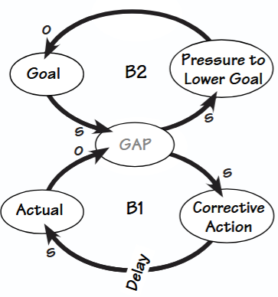
Diagrama Causal: Metas Erosionadas
El arquetipo se compone de dos bucles de balance que compiten por resolver una brecha entre una meta y la situación actual.
Bucle inferior (B1, solución original): La brecha impulsa una acción correctiva que, después de un retraso, mejora la situación actual para acercarla a la meta.
Bucle superior (B2, solución rápida): La presión de la brecha nos tienta a tomar un atajo: bajar la meta. Esto ofrece un alivio inmediato y sin esfuerzo aparente, pero erosiona el estándar original a largo plazo.

Slide 5

Descripción
Una solución de corto plazo implica el deterioro de una meta fundamental de largo plazo.
Conocido como el síndrome de la "rana hervida": si se calienta el agua lentamente, la rana se acostumbra a la nueva temperatura hasta que es demasiado tarde.
www.forbesargentina.com

Slide 6
Descripción
Se manifiesta como una aceptación progresiva de un desempeño inferior al deseado (ej. plazos de entrega más largos, menor calidad, etc.).
De manera similar, las organizaciones a menudo no se alarman por el deterioro del rendimiento si este ocurre de forma gradual.
www.forbesargentina.com

Slide 7
Teoría Dinámica
La clave de la dinámica es el retraso asociado a la acción correctiva. Los resultados de estas acciones no son inmediatos y requieren esfuerzo y paciencia.
1
En contraste, bajar la meta (B2) cierra la brecha de forma inmediata, aliviando la presión a corto plazo.
2
Esta inmediatez hace que la solución de bajar la meta sea muy atractiva, aunque perjudicial a largo plazo, creando un patrón de deterioro gradual y a menudo desapercibido.
3

Slide 8



Acciónes Prescriptivas
La acción de mayor apalancamiento es mantener la meta firme. Dirigir la atención y los recursos a la acción correctiva, a pesar de los retrasos.
Monitorear explícitamente tanto el rendimiento actual como la meta. Si la meta se ajusta, debe ser una decisión consciente y no una reacción a la presión.

Slide 9
¿Cómo usar el Arquetipo?
Identificar Patrones de Comportamiento
Planificar para el Éxito
Observar variables clave a lo largo del tiempo y plantearse preguntas al respecto.
Después de alcanzar una meta, comenzar a pensar en posibles dificultades para el futuro y los retos a enfrentar.
Buscar la Estructura
Analizar la situación y definir si existe una brecha entre una meta declarada y la situación real, encontrar las formas de cerrar esa brecha y tomar una decisión.

Slide 10
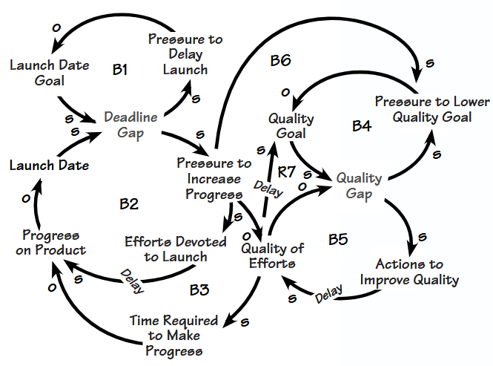
Del Arquetipo a los Diagramas de Niveles y Flujos
Los diagramas de niveles y flujos permiten una simulación cuantitativa de la dinámica.
En este arquetipo, la "Situación Actual" es un nivel.
La "Acción Correctiva" sería un flujo que aumenta o mejora el nivel de la "Situación Actual".

Slide 11

Ejemplos (1)
Déficit Presupuestario
Ante un déficit (brecha), las opciones son reducir gastos/aumentar ingresos (acción correctiva con retraso) o simplemente aumentar el nivel de déficit aceptable (bajar la meta).
https://symcontadores.com

Slide 12

Ejemplos (2)
Rutina de Ejercicio
Una persona que quiere hacer ejercicio 3 veces por semana (meta), pero se siente cansada (situación actual). En lugar de ajustar su rutina para lograrlo (acción correctiva), decide que con una vez a la semana es suficiente (erosión de la meta).
https://suitdelux.es

Slide 13
Referencias
Kim, D. H. (s.f.). “Drifting Goals”: The “Boiled Frog” Syndrome. Pegasus Communications, Inc. Disponible en: https://thesystemsthinker.com/wp- content/uploads/2016/03/Systems-Archetypes-I-TRSA01_pk.pdf
Kim, D. H. (2000). Systems Archetypes III: Understanding Patterns of Behavior and Delay. Pegasus Communications, Inc. Disponible en: https://thesystemsthinker.com/wp- content/uploads/2016/03/Systems-Archetypes-II-TRSA02E.pdf
The Practitioners. (s.f.). Systems Thinking: Eroding Goals. We Are The Practitioners. Recuperado de: https://www.wearethepractitioners.com/index.php/topics/art-analysis/systems-thinking/Eroding-Goals
LIDERES EDUCATIVOS. (2018, 20 de junio). Cápsula 5: Arquetipos Sistémicos. YouTube. Recuperado de: https://www.youtube.com/watch?v=XiGnvIWfg4Q
Pineda Ríos, G. (2018, 5 de marzo). Arquetipos (2). YouTube. Recuperado de: https://www.youtube.com/watch?v=jkI1iWSs0Tg

Slide 14
¡Gracias!
MODELOS Y SIMULACIONES 2025-1S

